Slide 1


mHealth zu Patientenbefähigung
&
Serge Bignens BFH, Institute for Medical informatics und MIDATA
Dino Kröll Inselspital, Bauchzentrum
Stefan Bähler Inselspital, Bauchzentrum

Slide 2



Drei Erfolgsfaktoren für mHealth
Evidence based
Vertrauen
Agilität

Slide 3


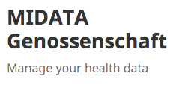
Ein Bachelor-Thesis Projekt wird produktiv

Slide 4

Akt I
Wofür ?

Slide 5
Adipositas ist
WHO als chronische Erkrankung anerkannt
Bevölkerungsanteil mit Übergewicht (BMI >= 25)
30.3% im Jahr 1992
41.2% im Jahr 2012 (10 % adipöse Erwachsene BMI>=30 )
  Quelle: Bundesamt für Gesundheit, abgerufen am Montag, 2. November 2015
Notes:
Tendenz steigend, auch wenn nicht so gravierend wie in den USA, wo mittlerweile jede dritte erwachsene Person an Fettleibigkeit leidet (BMI > 30)
BMI aktuell: 22.4
BMI > 25 ab 72kg ( + 8 kg )
BMI > 30 ab 86kg ( + 22kg )
Anteil übergewichtiger Menschen in der Schweiz:
Erwachsene: 41% (davon 10% adipös)
Kinder & Jugendliche: Rund 19% sind übergewichtig / adipös

Slide 6


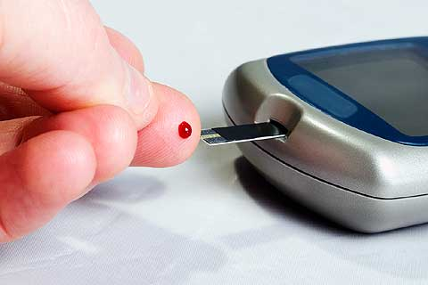


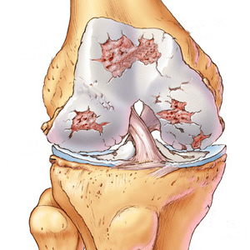

Begleiterkrankungen
Viszerale und Transplantationschirurgie
Inselspital, Universität Bern
www.viszeralchirurgie.insel.ch

Slide 7
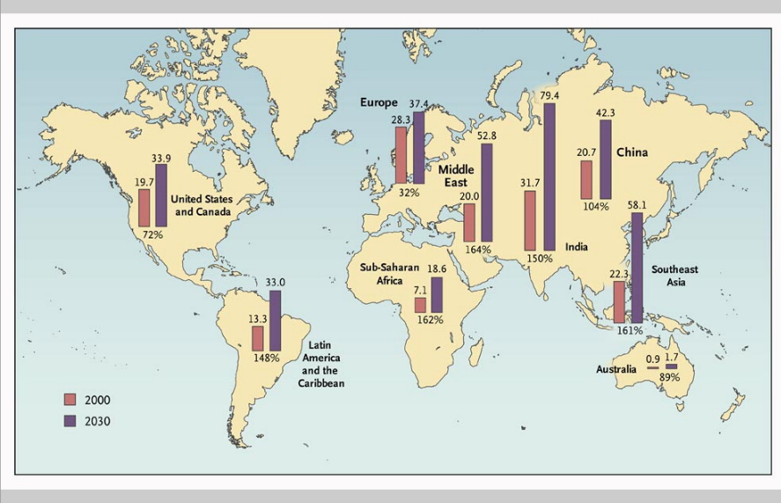
Type II Diabetes mellitus
www.diabetes.org

Slide 8
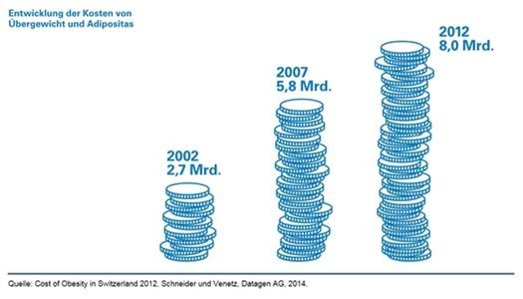
Kosten von Übergewicht und Adipositas
Quelle: Cost of Obesity in Switzerland 2012, Schneider und Venetz, Datagen AG, 2014.
Notes:
Berechnung der volkswirtschaftlichen Kosten

Slide 9
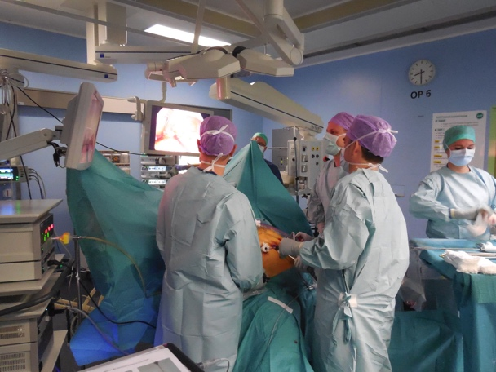
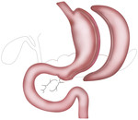
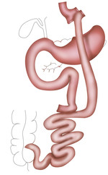
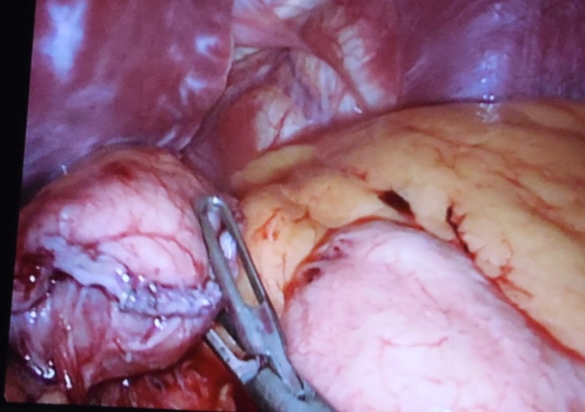
Bariatrische Chirurgie
In 2012: 2610 Operationen
Der Schlauchmagen
Der Magenbypass

Slide 10
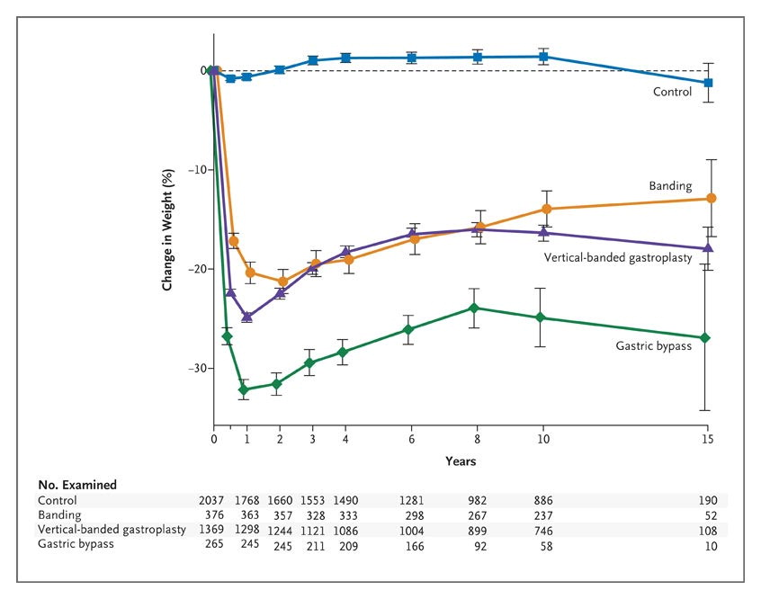

Wirksamkeit der Chirurgischen Therapie
Swedish Obese Subjects Study (SOS-Studie, NEJM 2007)
Sjöström et al. NEJM, 2004; 351: 2683-93
Notes:
Der trotz konservativer Therapie verzeichntete Gewichtsanstieg in der Kontrollgruppe steht dem dauerhaftem Verlust an Gewicht beim RYGB sowie auch den rein restriktiven Verfahren VBG und Magenband gegenüber.
Der nach ca. 1 Jahr bei allen OP-Verfahren ersichtliche Anstieg ist sicher durch eine mangelnde Einhaltug begleitend diätetischer Maßnahmen sowie auf unzureichende Bewegung zurückzuführen.

Slide 11
Akt II
Wie ?

Slide 12
Der MIMOTI Anwendungsfall
Teilnehmer: Patienten vom Bauchzentrum Inselgruppe, die
eine Magerbypass Operation gehabt haben
Gesundheitsfachperson: Klinische Forscher und Behandelnde der
Inselgruppe
Hauptfunktionen: Patienten dokumentieren und teilen Daten über Ihre
Aktivität, Gewicht und Wohlbefinden während 6 Monate
nach einem chirurgischen Eingriff

Slide 13


„Mini Motivations-App“
Evaluation des Einsatzes einer mHealth Applikation für ein postoperatives Patientenfollow-up
Das Projekt wurde innerhalb knappen 4 Monaten realisiert, inklusiv:
Interview, Spezifikation, Implementation und Test
Patienteneinschreibung, Betrieb, Umfrage und erste Datenanalyse
Bachelorarbeit – Medizininformatik BFH FS 2016

Slide 14




MIDATA Ecosystem für Innovation
3rd Party Apps
3rd Party Apps
3rd Party Apps
Entwickelt
mit & von Partnern
Generale
Versam-mlung
Ethisches
Komitee
MIDATA Platform
Data storage, management, visualization
consent and access management
Entwickelt von
ETHZ & BFH
Governance
Regeln
MIDATA.coop

Slide 15
MIDATA.coop
Ein neues Vertrauen Framework
Im Eigentum von Bürgern
  Genossenschaften
Not for profit
  Einnahmen sind für die Entwicklung von neue Dienste investiert
Transparenz
  Transparente Governance
Sicherheit
  Daten-Chiffrierung
Regional
  Regionale MIDATA Genossenschaften

Slide 16
Akt III
Welche Resultate ?

Slide 17
Erstes Resultat: eine Umfrage einige Wochen nach dem Betriebsstart
Muss vorsichtig interpretiert werden
ist nur ein Snapshot (innerhalb der Bachelor-Thesis der Studierenden)
wurde bei den ersten 10 Teilnehmern durchgeführt
statistisch nicht relevant
wird 6 Monate nach Betriebsstart wiederholt
Aber trotzdem interessant ...

Slide 18
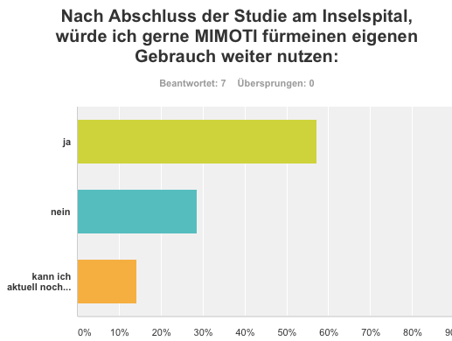
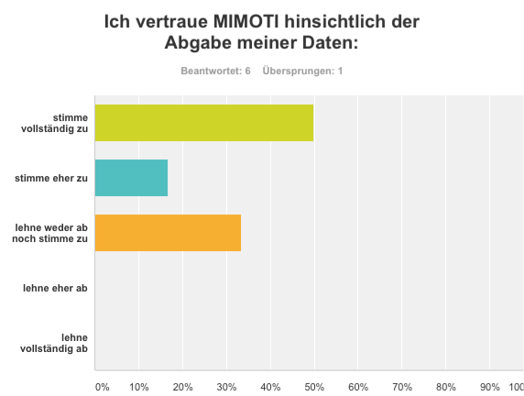
Zufriedenheit & Vertrauen

Slide 19
Evidence-based:
Korrelation Gewichtsverlust / #Schritte
% Gewichtsabnahme während Woche 6-12
Ø Schritte/Tag während Woche 6-12
Die Kausalität wird in weiteren Studienphasen mit einer Kontrolgruppe untersucht.

Slide 20
Epilogue
Wie Weiter ?
Erfolgsfaktor gesichert?

Slide 21
Tests on multiple sclerosis
Citizen science genome/olfactory capababilities
Drug rehab program
Recorvery between chemotherapies
Physiotherapie exercice monitoring
Top Athlete’s health and performance
Hypertension prevalence in low income countries (SNF Proposal)
Personal glycemia Index
Weitere Projekte die in Analyse/Entwicklung sind:
+
Prehabilitation Before Bariatric Surgery-
Effect on Pre-Operative Physical Fitness on Outcome of Bariatric Surgery (PreBARIFIT Trial)”

Slide 22
Prehabilitation Before Bariatric Surgery
PRÄOPERATIV
POSTOPERATIV
Kardiorespiratorische Fitness
Muskel und Knochen
Sportliche Aktivität und Motivation
Gewichtsreduktion
PerioperativesOutcome

Slide 23
Drei Erfolgsfaktoren für mHealth
Evidence based
Vertrauen
Agilität

Slide 24

Danke !

Slide 25
Reserve Slides

Slide 26
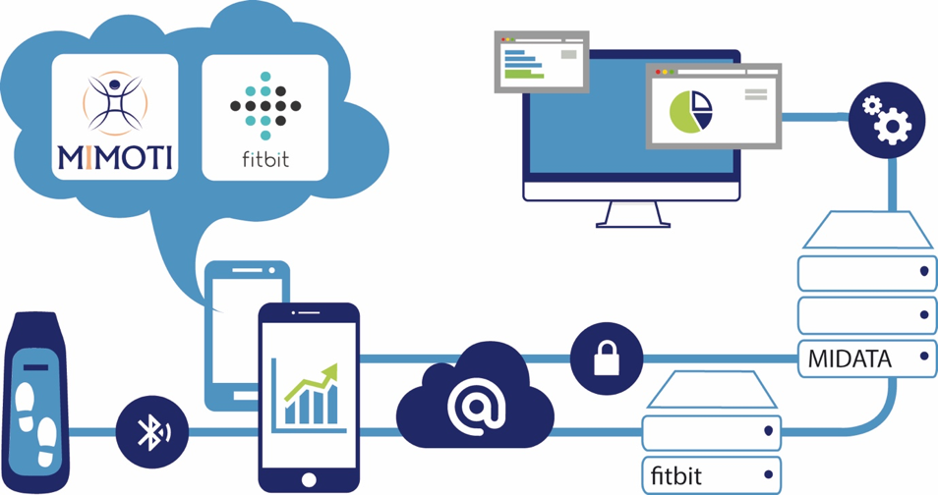

Slide 27
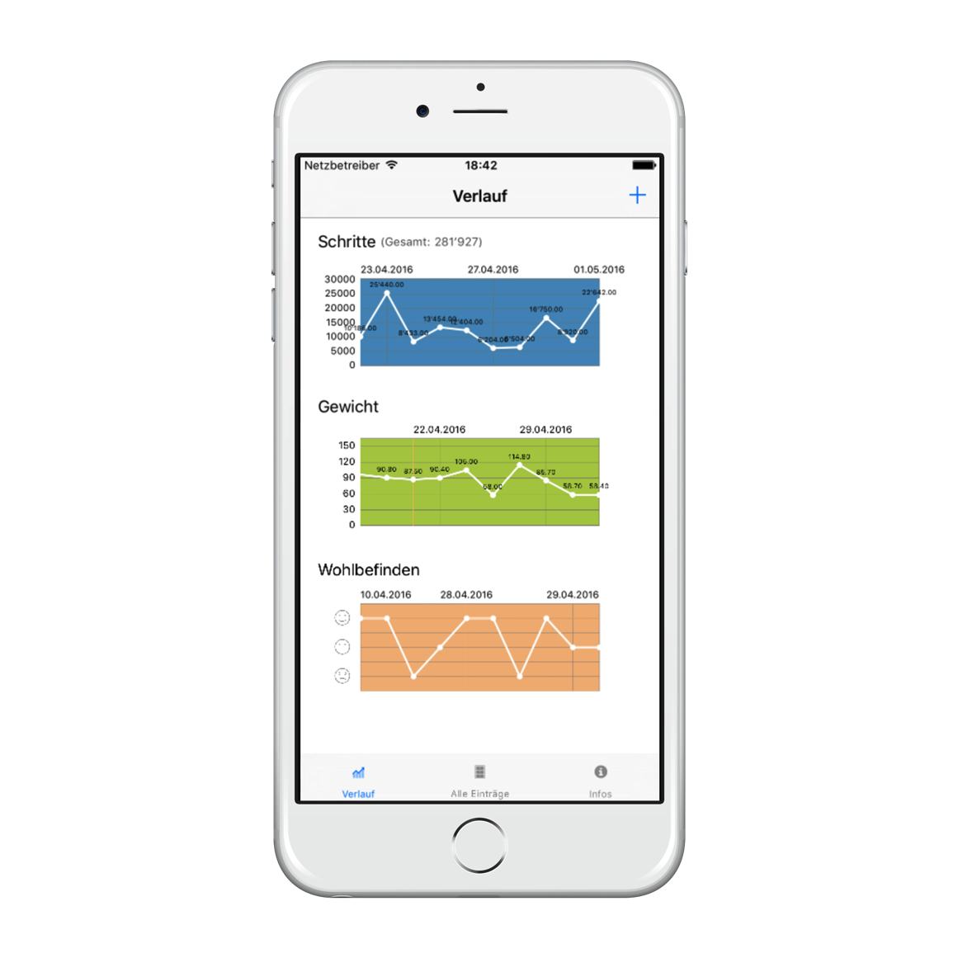
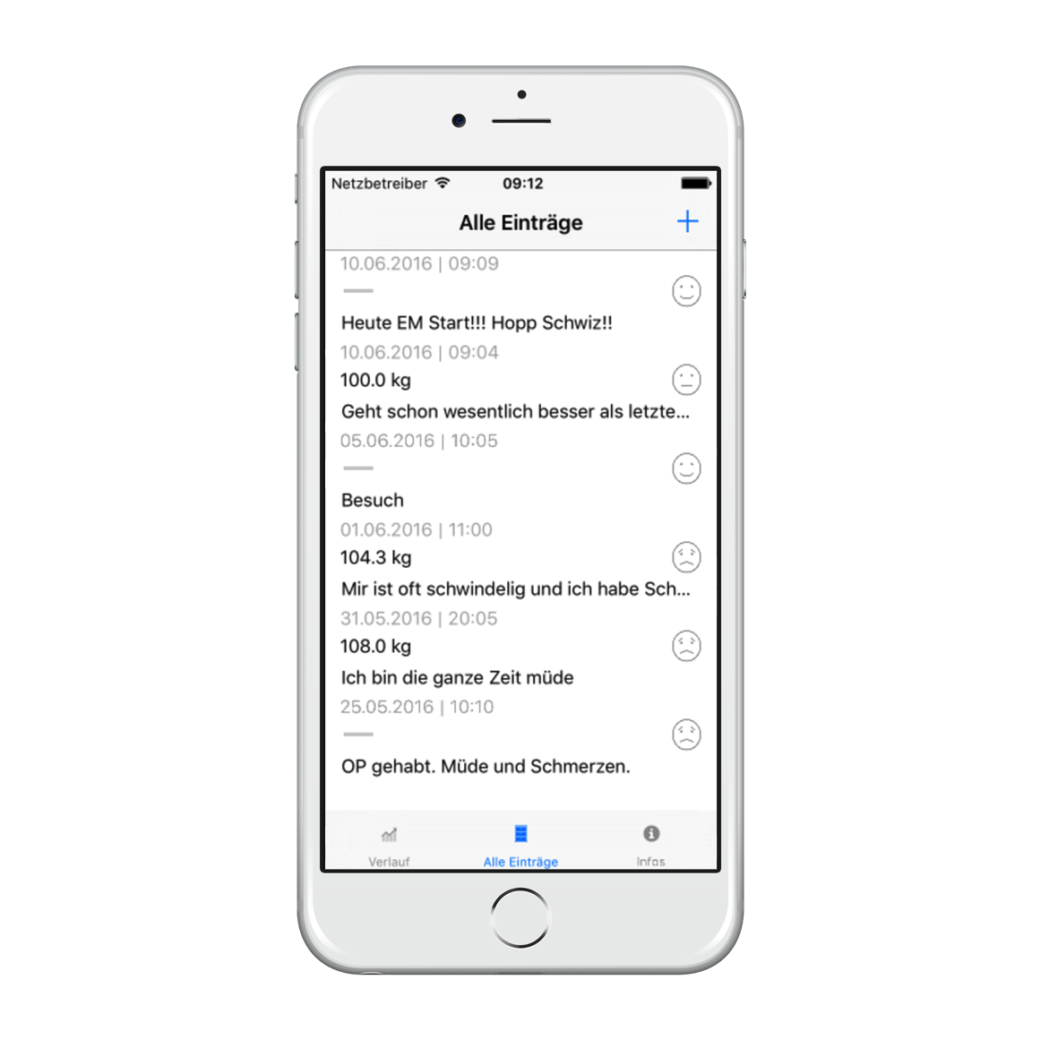
MIMOTI – App

Slide 28
MIDATA Plattform Architektur

Slide 29
MIDATA Value chain
Provides
cloud services
Account holders
Provides
data according
to owner’s
consents
Can give
consent to
secondary use
Citizen
MIDATA Cooperative
Data consumer
Allows registration
as account holders
Pays for data
society
Contributes to the generation of published knowledge
+ can found projects

